Slide 1

HOY VAMOS A HABLAR DE GUSTOS Y PREFERENCIAS Y, PARA ESO, OS VOY A HABLAR DE MIS PROPIOS GUSTOS…
¿QUERÉIS CONOCERLOS?
¡PUES
VAMOS
ALLÁ!

Slide 2
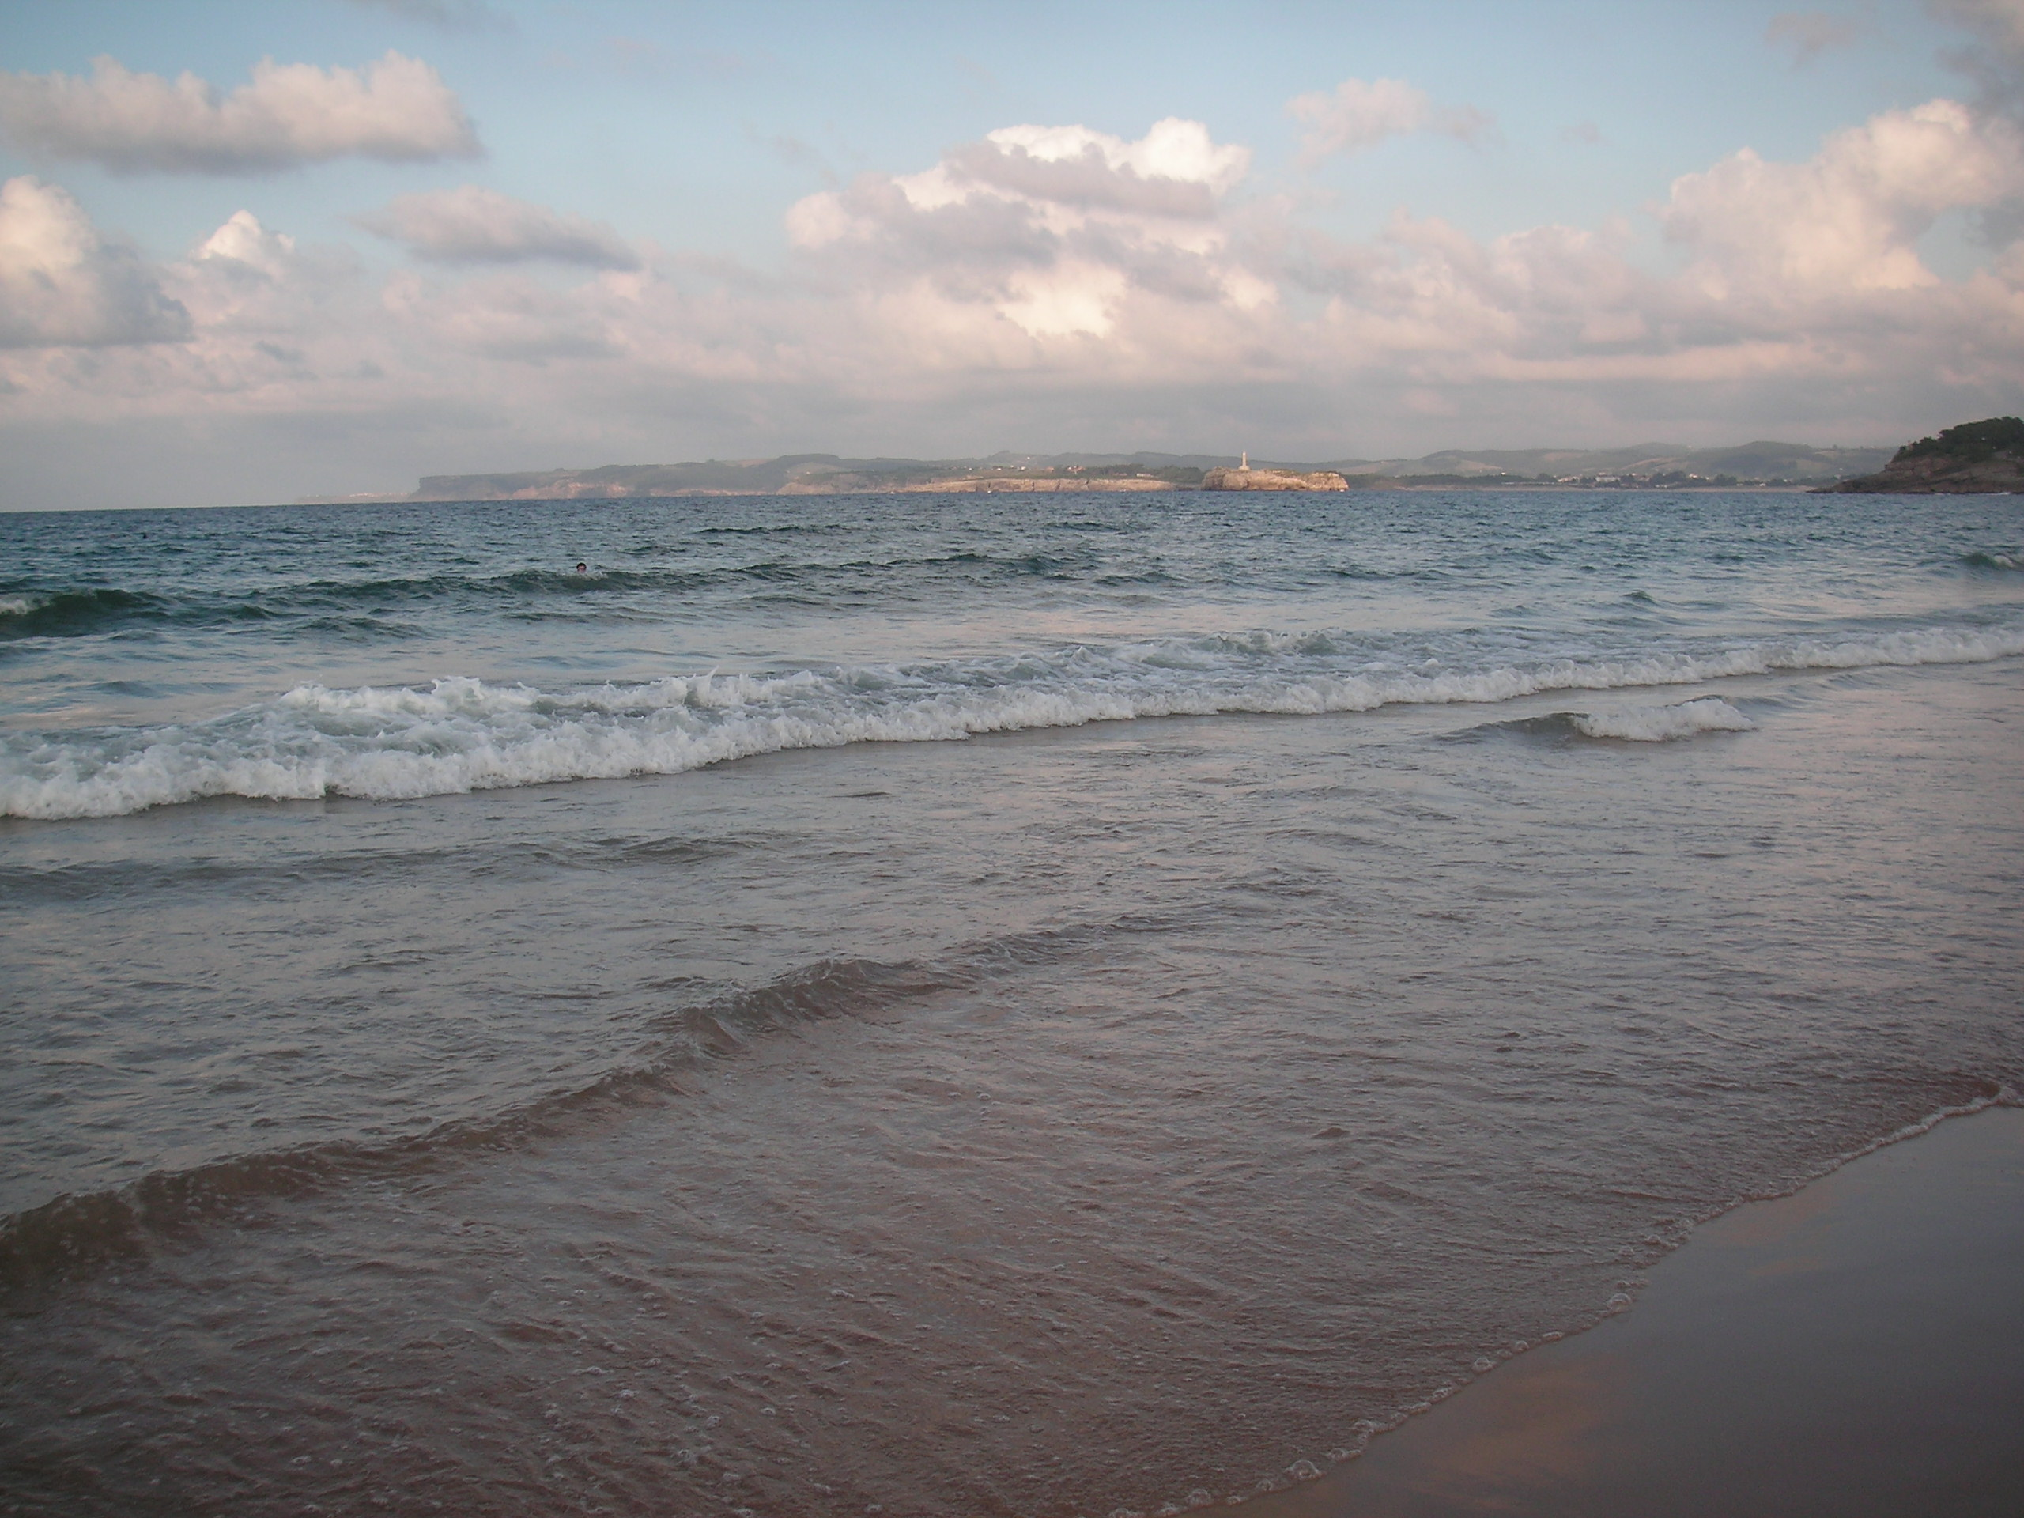

ME GUSTA …
EL MAR
PLAYA DE SANTANDER (NORTE DE ESPAÑA)

Slide 3
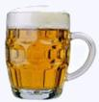
ME GUSTA …
LA CERVEZA

Slide 4
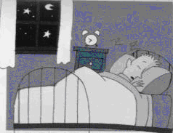
ME GUSTA …
DORMIR

Slide 5
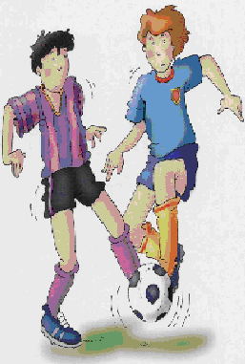

ME GUSTA …
JUGAR AL FÚTBOL

Slide 6

MI EQUIPO FAVORITO ES …
EL REAL MADRID
¿LO CONOCÉIS?

Slide 7
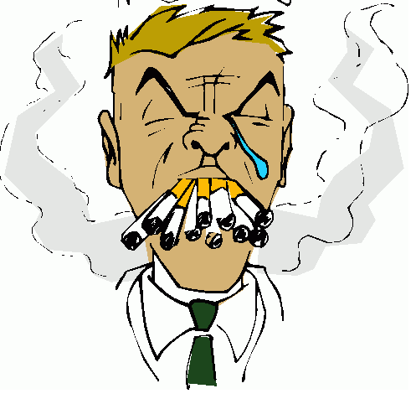
NO ME GUSTA …
FUMAR

Slide 8
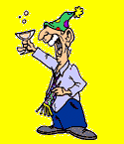

ME GUSTAN …
LAS FIESTAS

Slide 9
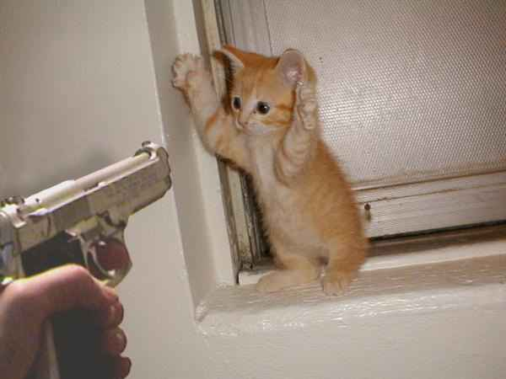
ME GUSTAN …
LOS GATOS

Slide 10
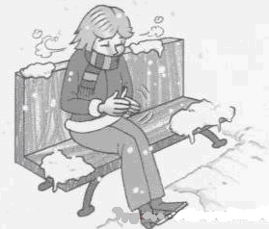
NO ME GUSTA …
EL FRÍO

Slide 11
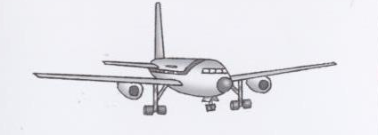
NO ME GUSTAN …
LOS AVIONES

Slide 12
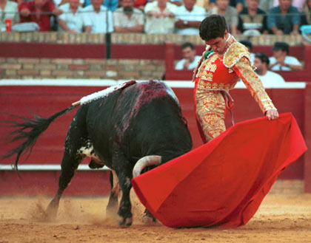
NO ME GUSTAN …
LOS TOROS

Slide 13
¿RECORDAÍS MIS GUSTOS?
 | ME GUSTA | 1………………………. 2………………………. | ☺
 | NO ME GUSTA | 1………………………. 2………………………. | ☹
 | ME GUSTAN | - ………………………. - ………………………. | ☺
 | NO ME GUSTAN | - ……………………… - ……………………… | ☹

Slide 14

¿PODÉIS DECIRME CUÁNDO USAMOS GUSTA Y CUÁNDO GUSTAN?

Slide 15
EXPRESAR GUSTOS
 | ME GUSTA | DORMIR (INFINITIVO) EL MAR (SINGULAR) | ☺
 | NO ME GUSTA | FUMAR (INFINITIVO) EL FRÍO (SINGULAR) | ☹
 | ME GUSTAN | LAS FIESTAS (PLURAL) LOS GATOS (PLURAL) | ☺
 | NO ME GUSTAN | LOS TOROS (PLURAL) LOS AVIONES (PLURAL) | ☹

Slide 16
TAMBIÉN ME GUSTA LA
LA MÚSICA.
Y
A VOSOTROS ...
¿OS GUSTA LA MÚSICA?

Slide 17
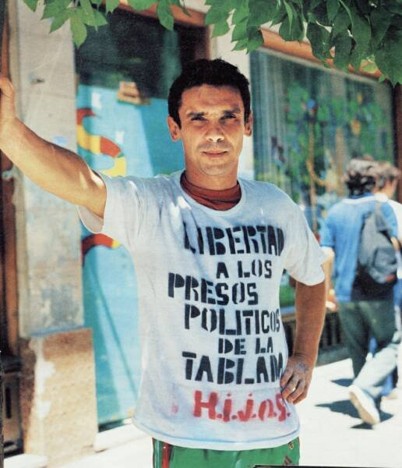
¿LO CONOCÉIS?
¿CUÁL CREÉIS QUE PUEDE SER SU PROFESIÓN?

Slide 18
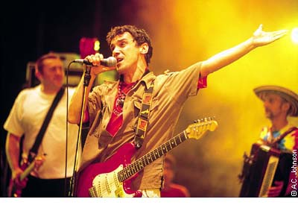
¿PUEDE AYUDAROS ESTA FOTO A DESCUBRIR CUÁL ES SU PROFESIÓN?

Slide 19
PUES SÍ, ES CANTANTE Y SU NOMBRE ES MANU CHAO. AHORA VAMOS A ESCUCHAR UNA DE SUS CANCIONES MÁS FAMOSAS: ME GUSTAS TÚ.
¿LA CONOCÉIS?
A VER SI OS GUSTA…

